Slide 1

Software Engineering
Architecture in Agile projects
Harald Drillenburg
Year 2 2nd term

Slide 2
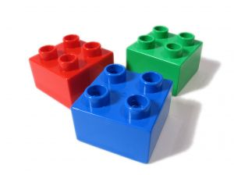
Course structure
Principles of Software Engineering
The zen of project planning
Developing under architecture
Designing with patterns
Testing and continuous integration
Test Driven Development
Architecture in Agile projects
Year 2 2nd term

Slide 3



Questions during class!
Jaar 2 Kwartaal 1

Slide 4
Rational Unified Process
Manage the risks, less they manage you
Give value to the customer and other stakeholder
In the end, only working software counts
The only certainty is change
Create a stable architecture as soon as possible
Quality is a way of living, not something to test into it
Year 2 2nd term

Slide 5
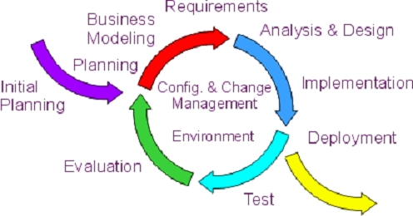
Working in iterations
Year 2 2nd term
Notes:
Functionality will be realized and implemented based on priorities. Evaluating priorities constantly leads to an end product that meets the users expectations to the highest degree, even when priorities change and functionality is added or removed over time.
Meeting users expectations is a key factor in having maximum added value to the customer.
Changes can easily be incorporated in the process by putting them on the which list which is prioritized and evaluated constantly with the customer.
Collaboration between disciplines results in early and frequent feedback. By evaluating each iteration a positive learning curve will be established. This way, project teams will benefit most from experience.
Working software indicates progress in an incremental approach. In the more traditional waterfall approach it is far more difficult to determine progress. A functional design has no added value for a customer, working software does.
In an iterative (or incremental) approach the biggest risks are addressed first.
Such an approach largely increases grip on the project for the most important decisions will be made early in the process, and there will be plenty of time to meet the consequences of these decisions.
Time boxing increments increase developers commitment, drive and focus for meeting deadlines. Developers far easier avoid the common pitfall of spending endless time on prettifying some use case. There’s a deadline to meet and it works as designed, so you’ve got to move on!

Slide 6
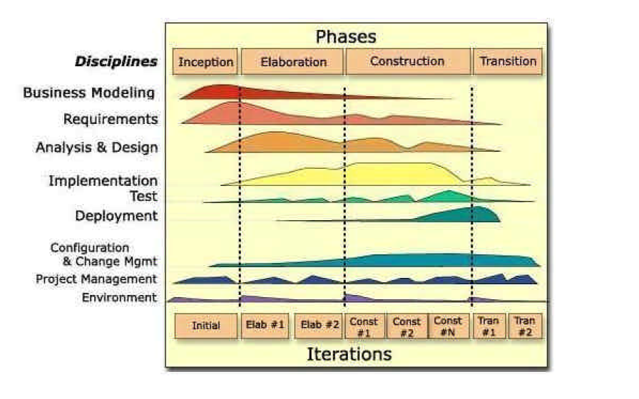
RUP works with the Whale
Year 2 2nd term

Slide 7
Inception Phase
Determine scope of the project
Write quality attributes and high-leve requirements
Write a project plan and determine feasability
Determine risks and plan accordingly
Ends with a decision: to fund or not to fund?
Year 2 2nd term
Notes:
De belangrijkste doelen van de Incpetion fase zijn het bereiken van overeenstemming tussen de stakeholders over de doelen van het project en om financiering te verkrijgen. In deze fase volstaat het om de requirements op een hoog niveau te beschrijven waarmee de scope van het project wordt afgebakend.
In termen van Use Cases betekent dit dat het Use Case model opgesteld wordt met een korte omschrijving per Use Case.
Tevens wordt een hoog niveau plan ontwikkeld hoe het project uitgevoerd zal gaan worden. Aan het einde van deze fase wordt het Lifecycle Objectives (LCO) mijnpaalproduct opgeleverd op basis waarvan de stakeholders overeenstemming moeten krijgen over:
De scope van het project
De initiële requirements van het project (eventueel op hoog niveau)
Haalbaarheid / realiteit van het Software Ontwikkel plan (Plan van Aanpak)
De onderkende risico’s en beoogde maatregelingen
De manier waarop het ontwikkelproces is aangepast

Slide 8
Elaboration Phase
Determining the Software Architecture
Making a first draft application to show the architecture is fit to purpose
Detailing requirements to full user stories
Creating the User Interface mockups
Creating and filling an iteration board
Year 2 2nd term
Notes:
Het doel van de Elaboration fase is de architectuur van het systeem vast te stellen. De requirements worden verder uitgewerkt tot een niveau dat gedetailleerd genoeg is om de technische risico’s te begrijpen en om de scope en impact van de requirements voldoende te begrijpen om een gedetailleerde planning af te geven.
Let wel: het opstellen van een gedetailleerde planning kan dus pas na afloop van deze fase! Alle planningen die eerder zijn afgegeven, zijn niet voldoende betrouwbaar!
Software Architectuur is een middel om risico’s te bestrijden. In het Software Architectuur Document wordt vanuit het oogpunt van de diverse stakeholders gekeken naar de architectuur. De juiste balans tussen niet-functionele requirements en constraints moet gevonden worden, stijlen en patterns worden toegepast, de lagen en componenten worden onderkend, als ook de integratie strategie en hoog niveau structuur van het systeem.
Om aan te tonen dat de architectuur zoals die op papier beschreven is, ook daadwerkelijk werkt en volledig is, moet de architectuur bewezen worden in werkende code middels een ‘Architectural Prototype’. In dit prototype worden die Use Cases uitgewerkt die een technisch risico vormen. Eventueel moeten meerdere Use Cases uitgewerkt worden om alle risico’s te dekken. De resultaten van deze implementatie worden teruggekoppeld en verwerkt in de architectuur.
Het prototype is géén prototype dat vervolgens weggegooid wordt! Het is de implementatie van de functionaliteit met de hoogste risico’s en dient als input voor de Construction Fase.
Omdat de User Interface vaak ook een groot risico vormt en belangrijke input is voor de Construction Fase, kan in de Elaboration Fase een Graphical User Interface prototype ontwikkeld worden in nauwe samenwerking met de eindgebruikers.
Aan het einde van deze fase wordt het Lifecycle Architecture (LCA) mijlpaalproduct opgeleverd op basis waarvan de stakeholders overeenstemming hebben over:
Dat de project visie stabiel en realistisch is
de requirements van het project (al kunnen deze nog steeds wijzigen)
architectuur is stabiel en voldoende uitgewerkt om te voldoen aan de requirements
risico’s zijn volledig onderkend en onder controle
projectteam is samengesteld in een samenstelling waarmee het project succesvol uitgevoerd kan worden
gedetaileerde iteratieplannen voor de eerste (paar) iteraties in de Construction Fase.

Slide 9
Construction Phase
Following the iteration board to implement the code
Year 2 2nd term
Notes:
De focus ligt in de Construction Fase volledig op het ontwikkelen van het systeem tot het klaar is om in productie genomen te worden. De requirements worden op basis van prioriteit (en risico) opgepakt door ze te analyseren, een werkende oplossing te ontwerpen, te implementeren in werkende code en deze code te testen.
Indien nodig en gewenst kan in deze fase feedback van gebruikers via Open Huis sessies op de ontwikkelde software verkregen worden en verwerkt worden.
Aan het einde van de Construction fase wordt de Initial Operational Capability (IOC) review gehouden waar de stakeholders de status van het project bepalen en overeenstemming bereiken over / dat :
software en documentatie van voldoende niveau zijn om te deployen
stakeholders (en business) klaar zijn om de software te deployen
risico’s zijn volledig onderkend en onder controle
een gedetailleerde planning voor de Transition fase is aanwezig

Slide 10
Transition Phase
Final testing, succh as integration tests and user testing
Releasing to the users
Training users
Year 2 2nd term
Notes:
De Transition fase heeft als doel het software systeem in productie te brengen. Tijdens deze fase zullen de testwerkzaamheden afgerond worden, door zowel de systeem testers als eindgebruikers. Het trainen van de eindgebruikers, exploitanten en beheerders vindt plaats gedurende deze fase. Aan het einde van deze fase wordt de Product Release (PR) mijlpaal review gehouden waar de stakeholders de status van het project bepalen en overeenstemming bereiken over / dat:
het systeem, inclusief bijbehorende documentatie en training, klaar zijn voor deployment in productie
het systeem voldoende beheerd en ondersteund kan worden zodra het in productie is

Slide 11
Activities in multiple phases
Year 2 2nd term

Slide 12
The core of RUP
Thinking in stable, but adaptable architectures
Managing risks throughout the project
Year 2 2nd term

Slide 13
Go / No Go at the end of every phase
Year 2 2nd term

Slide 14




Assignment
Year 2 2nd term

Slide 15
Assignment
Make a list of subjects from this course
Put the Rational Unified Process in the middle of a large sheet of paper
Use the rest of the topics and your own brainpower / imagination to create a mindmap from this stating point. How does it all fit together?
Put the mindmap on the whiteboard using magnets
Discussion with the class, leading to a complete mindmap

Slide 16

Assignment
Create an exam with answer key and grading criteria using:
  The mindmap created
  The course description
  The course materials

Slide 17

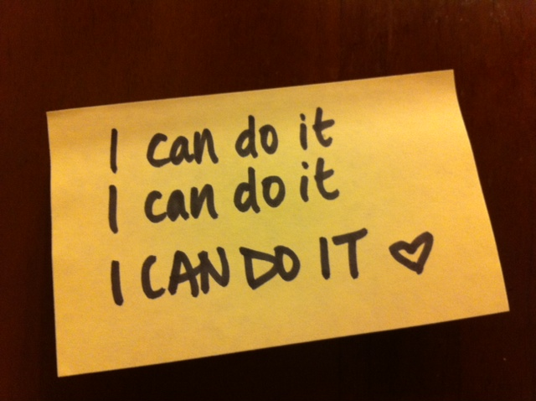
Homework
Year 2 2nd term

